Slide 1



Soluciones inteligentes para tu flota
Procesos inteligentes:
El camino a la rentabilidad en la gestión de flotas

Slide 2



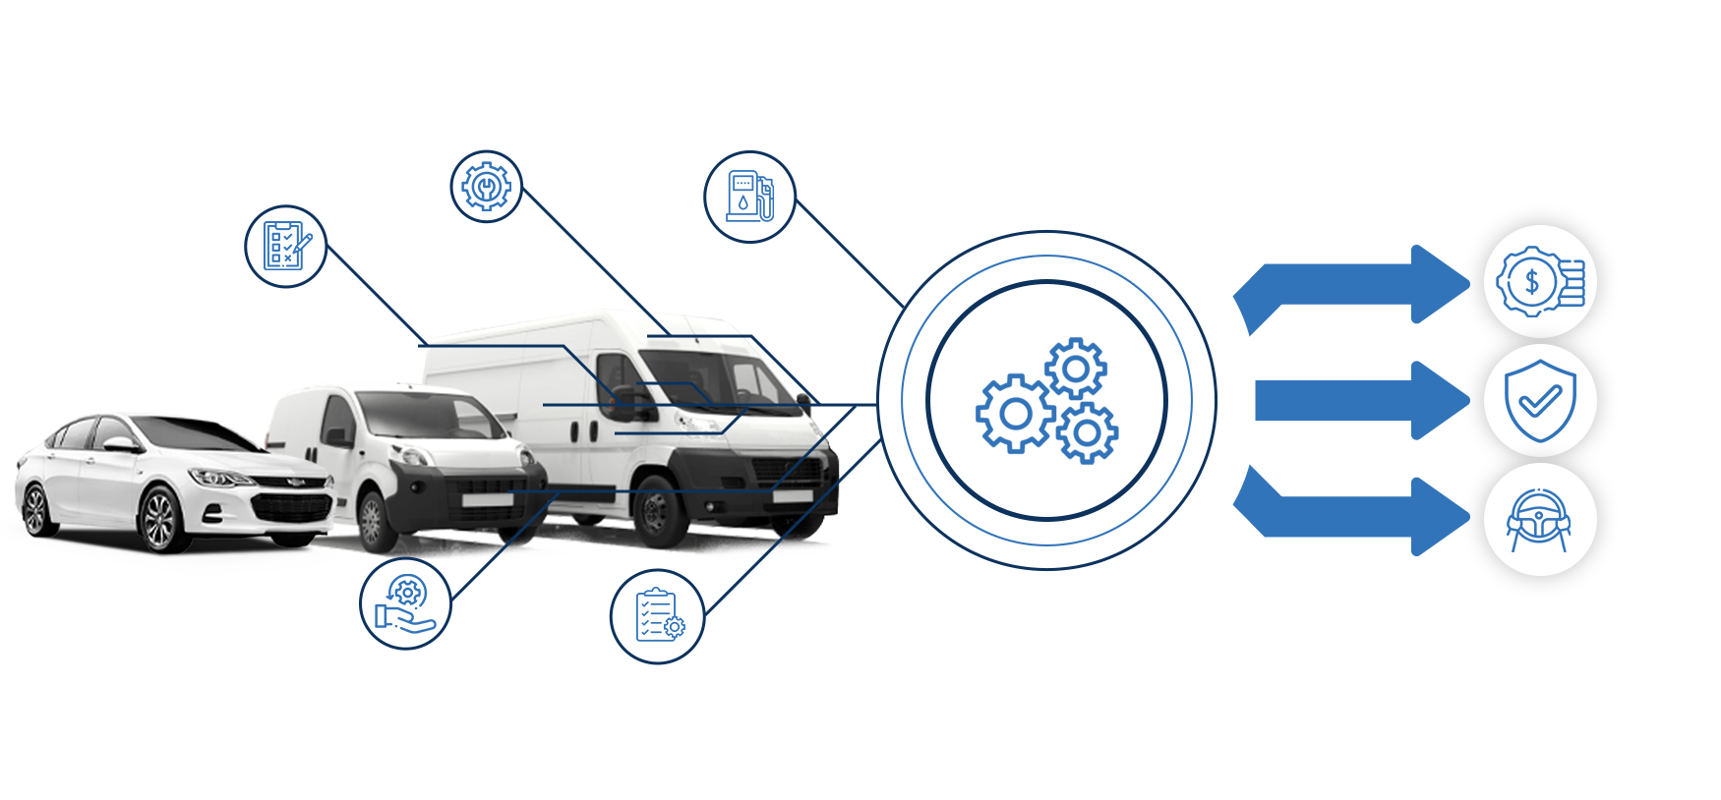
Los procesos importan
...pero tener visibilidad para el seguimiento importa MÁS
Identificar responsables
Optimizar tiempos
Eliminar dependencias
Dar orden y estructura
Identificar cuellos de botella
Evaluar cargas de trabajo
Detectar motivos de retraso
Te lleva a un siguiente nivel

Slide 3
+80%
de las empresas están acelerando la automatización de procesos, y alrededor del 50% planea automatizar sus tareas repetitivas
Kissflow

Slide 4

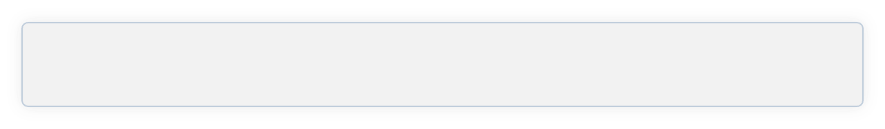


Para que tu equipo logre todos sus objetivos:
necesita las herramientas que le permitan:
Cumplimiento del carnet de servicios
Segmentación Inteligente
Solicitudes completas
Visibilidad
Total
Autonomía operativa
Respuesta inmediata
Seguimiento
Detallado

Slide 5

La metodología a seguir…
Kanban
La visibilidad es el primer paso hacia el control

Slide 6
¿Qué es kanban?
El origen
Combinación de dos palabras japonesas: 看 (Kàn), que significa "signo" o "señal visual", y 板 (Bǎn), que significa "tablero".
La metodología
Gestión de proyectos más simple y eficiente. Organiza, prioriza y optimiza el trabajo de tu equipo.
Transforma la complejidad en claridad visual y
convierte la gestión en resultados medibles

Slide 7
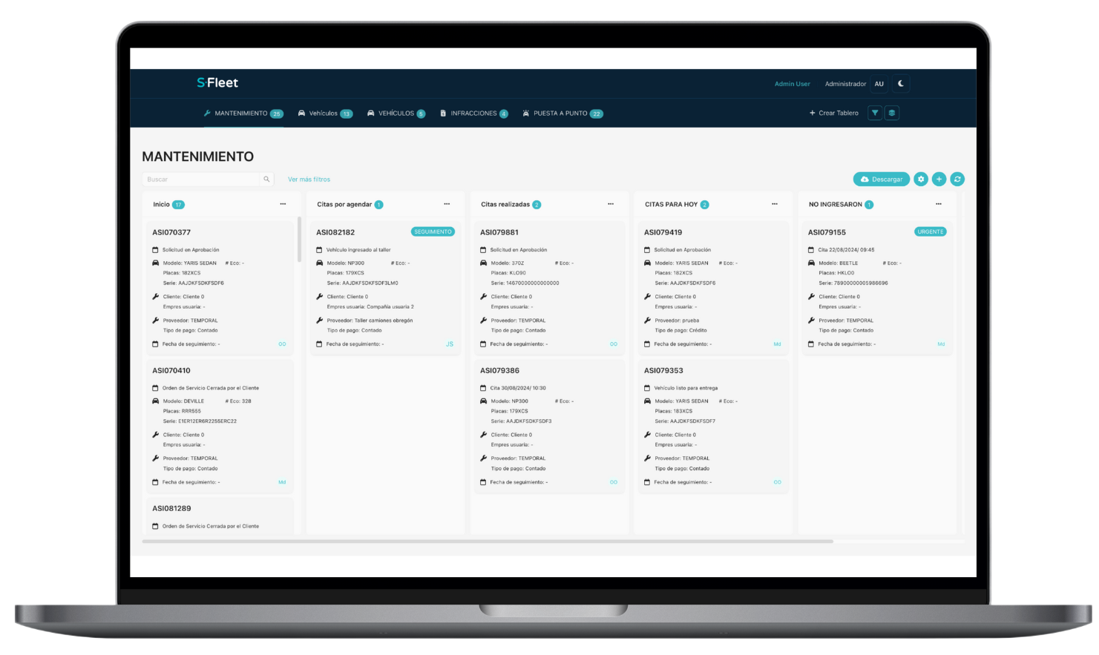
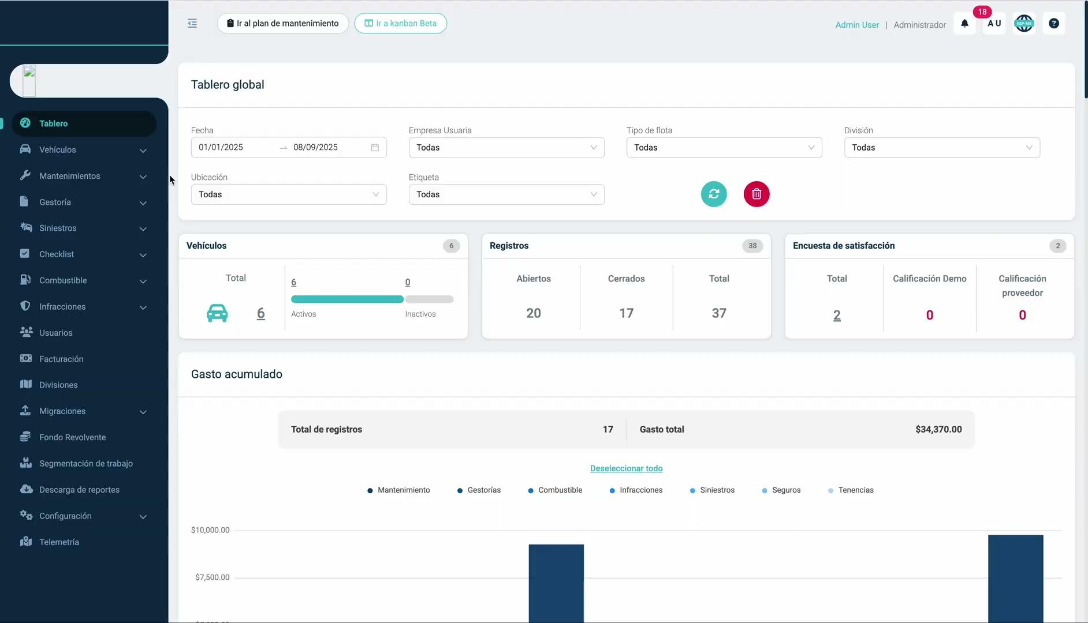
El impacto de kanban en tu operación
de la teoría a la práctica
No se trata de más trabajo, sino de flujo
Ver el trabajo, no solo hacerlo
Una herramienta para organizar y optimizar

Slide 8
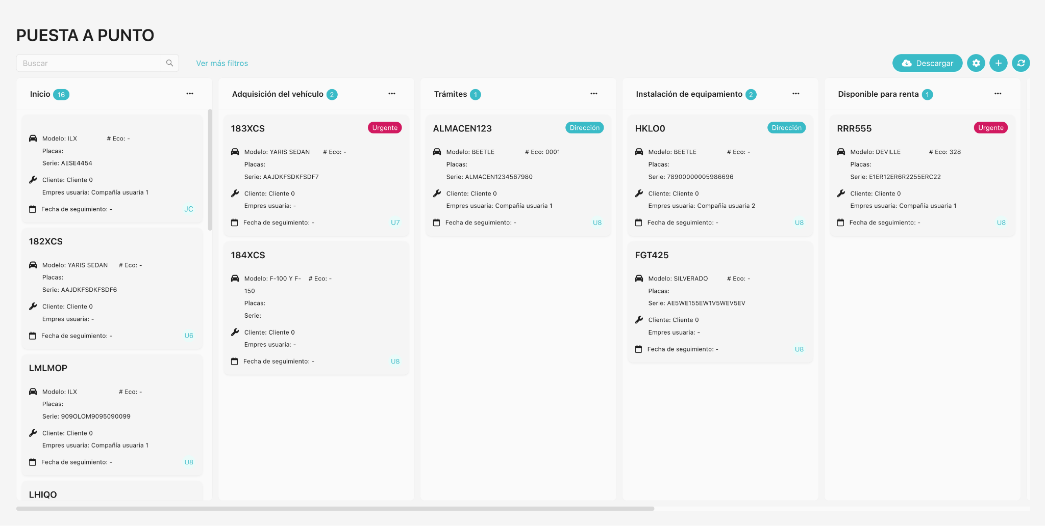
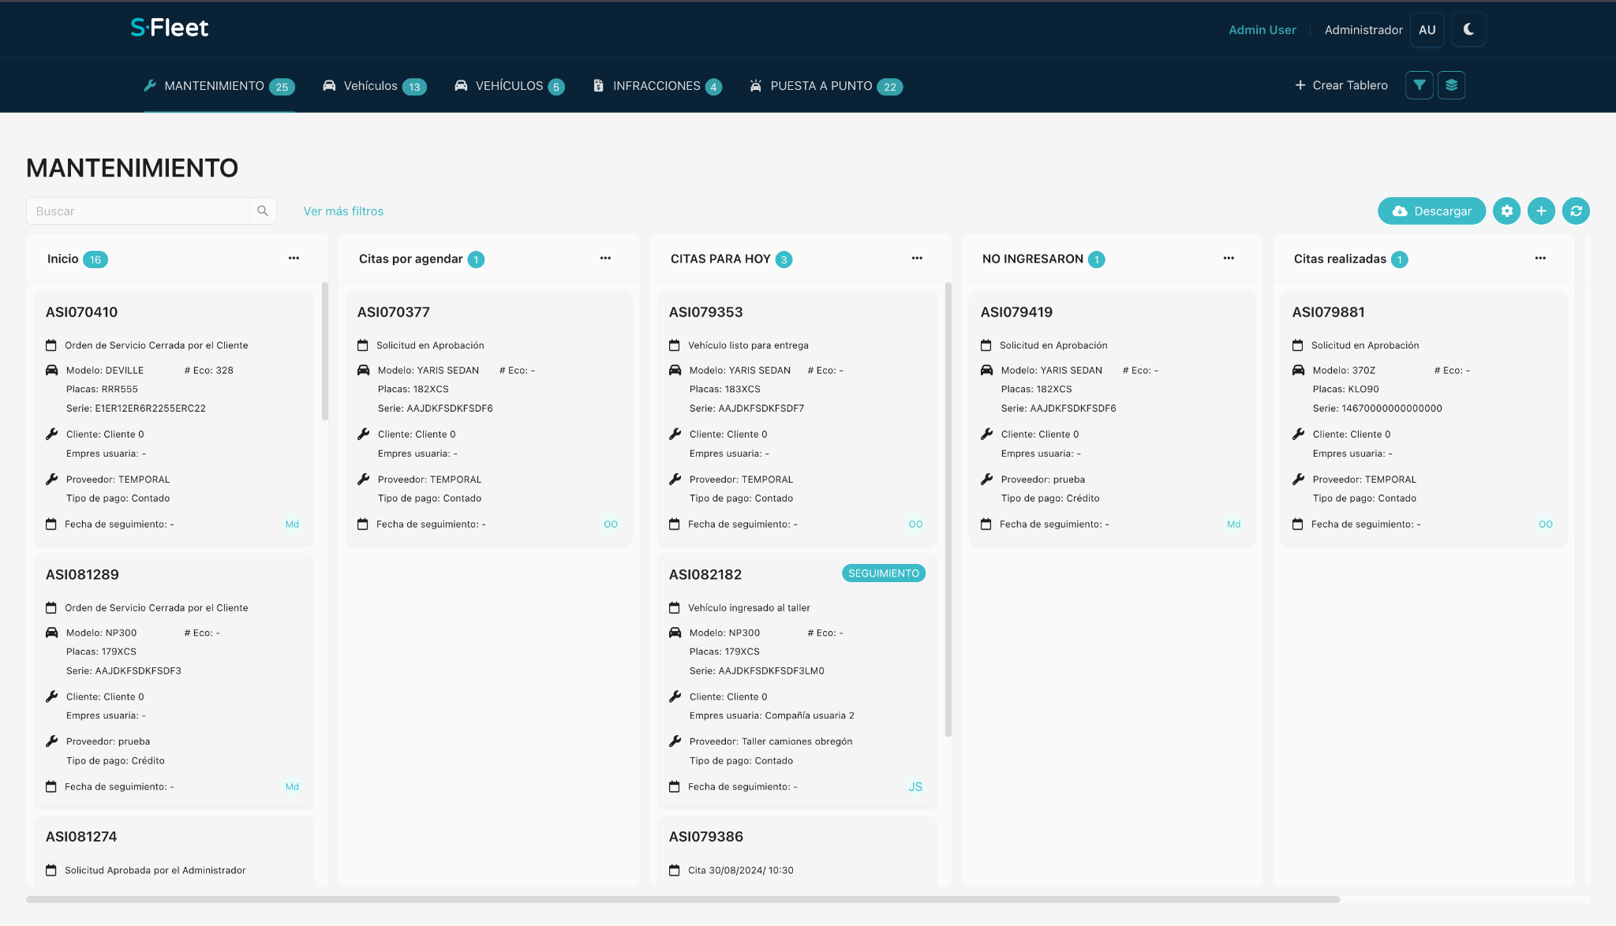
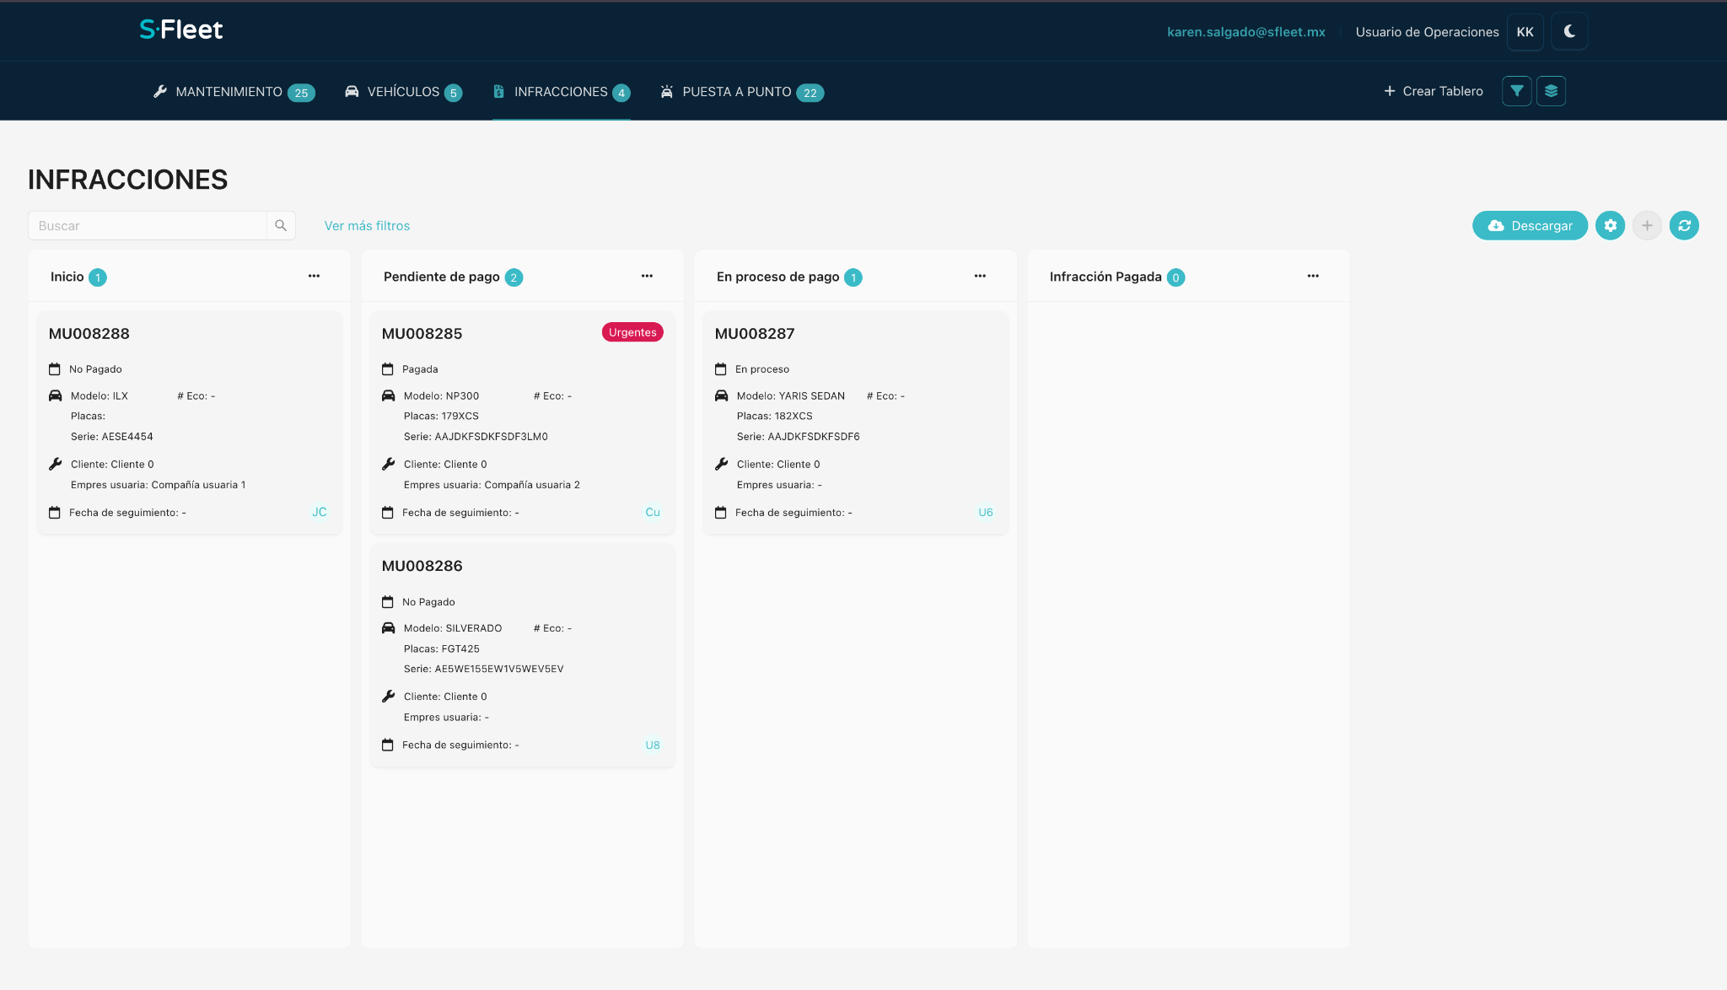
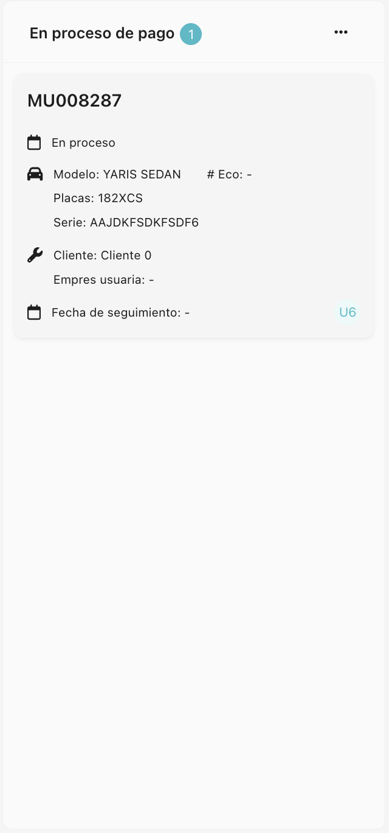
Procesos visibles
Organización por flujo de trabajo
Tableros que se ajustan a las distintas fases de tus procesos.
Al segmentar tu operación en etapas o columnas, el seguimiento de tus tareas se vuelve más sencillo.

Slide 9
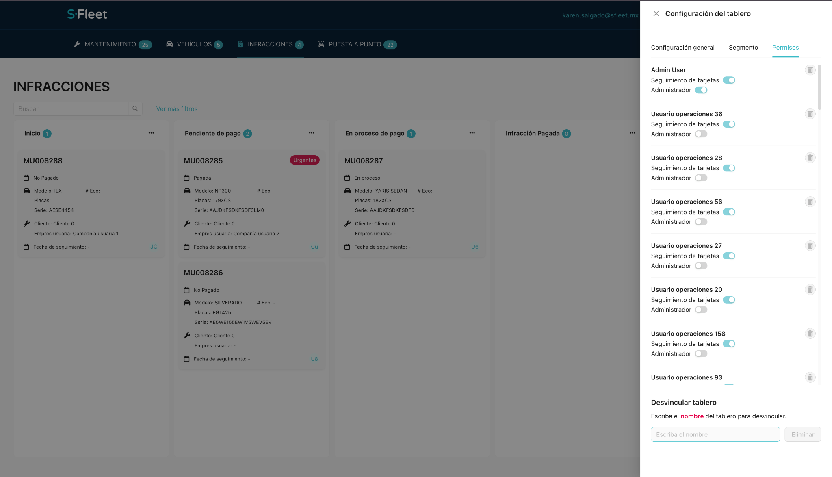
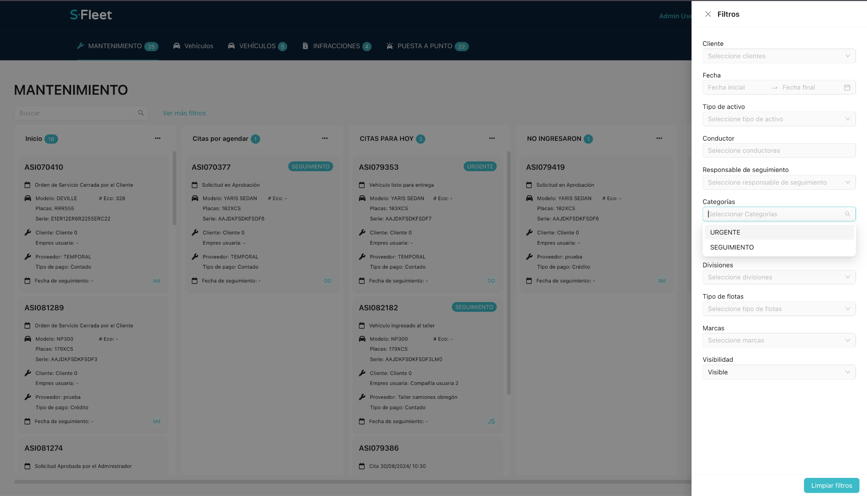
Equipo visible
Sin movimientos en la sombra
Crea tableros personalizados por responsable
Categorías para filtrar y dar seguimiento a las solicitudes (cards)

Slide 10
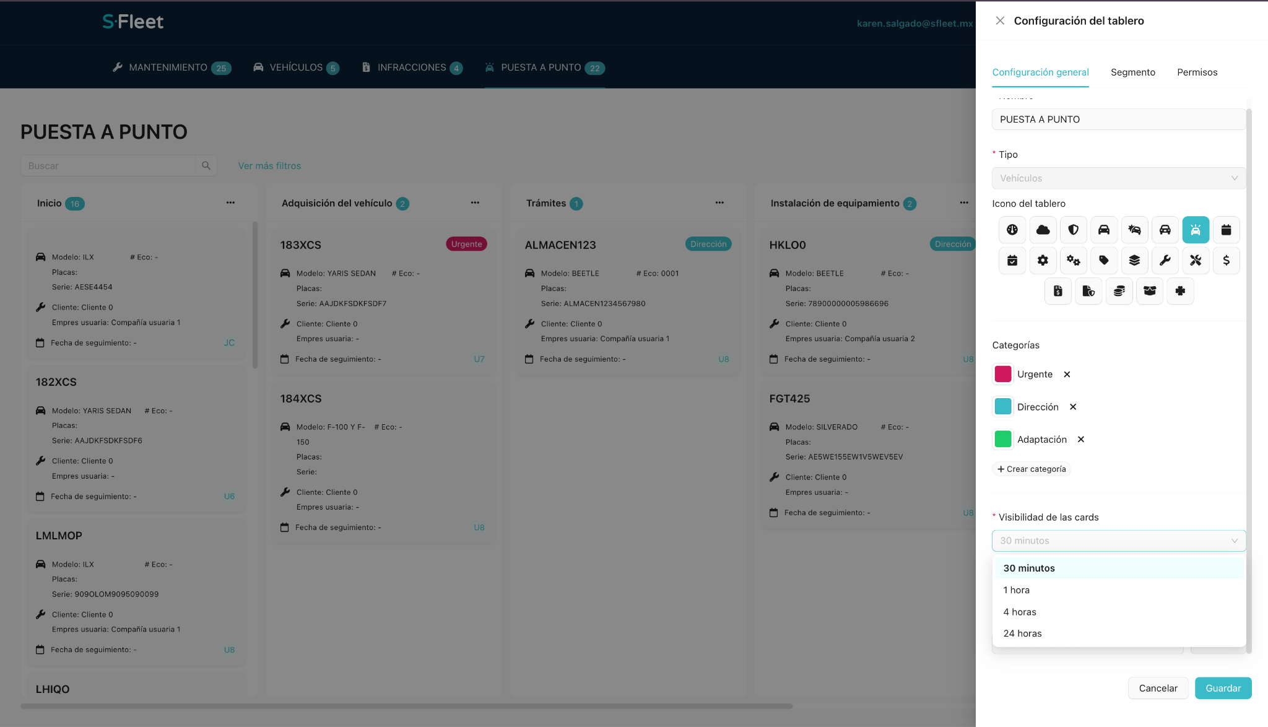
Tareas visibles
Flujos claros, tiempos definidos, operación continua
Configura un tiempo determinado antes de que la fecha de seguimiento de una solicitud expire.

Slide 11



¿Cómo te verían tus clientes
si optimizas sus procesos?
“Nos ha ayudado en la creación de tableros específicos para cada operador, permitiendo una gestión más focalizada y clara de nuestras responsabilidades.”
Consultor de Mantenimiento -Bryan Medina
“Es mucho más sencillo el asignar categorías y etiquetas a las solicitudes para filtrar y dar seguimiento de manera eficiente.”
Gerente de Mantenimiento -Gustavo Cabrera
“Nos da una visibilidad completa de los servicios que administra cada miembro del equipo, facilitando la supervisión y la carga de trabajo.”
Asesor de Mantenimiento
-Jazive Jimenez

Slide 12
El resultado: rentabilidad visible
Elimina la complejidad, multiplica las ganancias
Mejor uso de
tus recursos
Reducción
de tiempos
Un equipo más productivo y enfocado

Slide 13
Tecnología que evoluciona
con tu operación

Slide 14


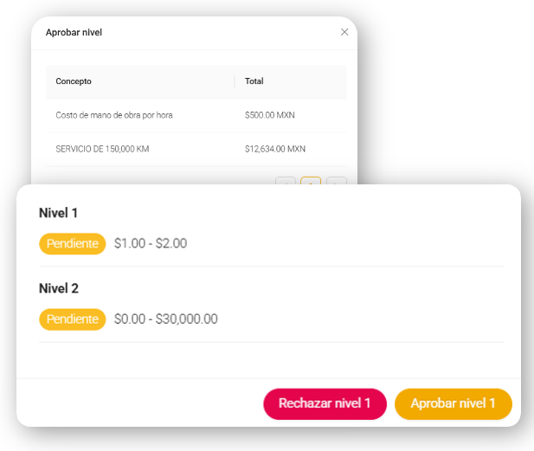
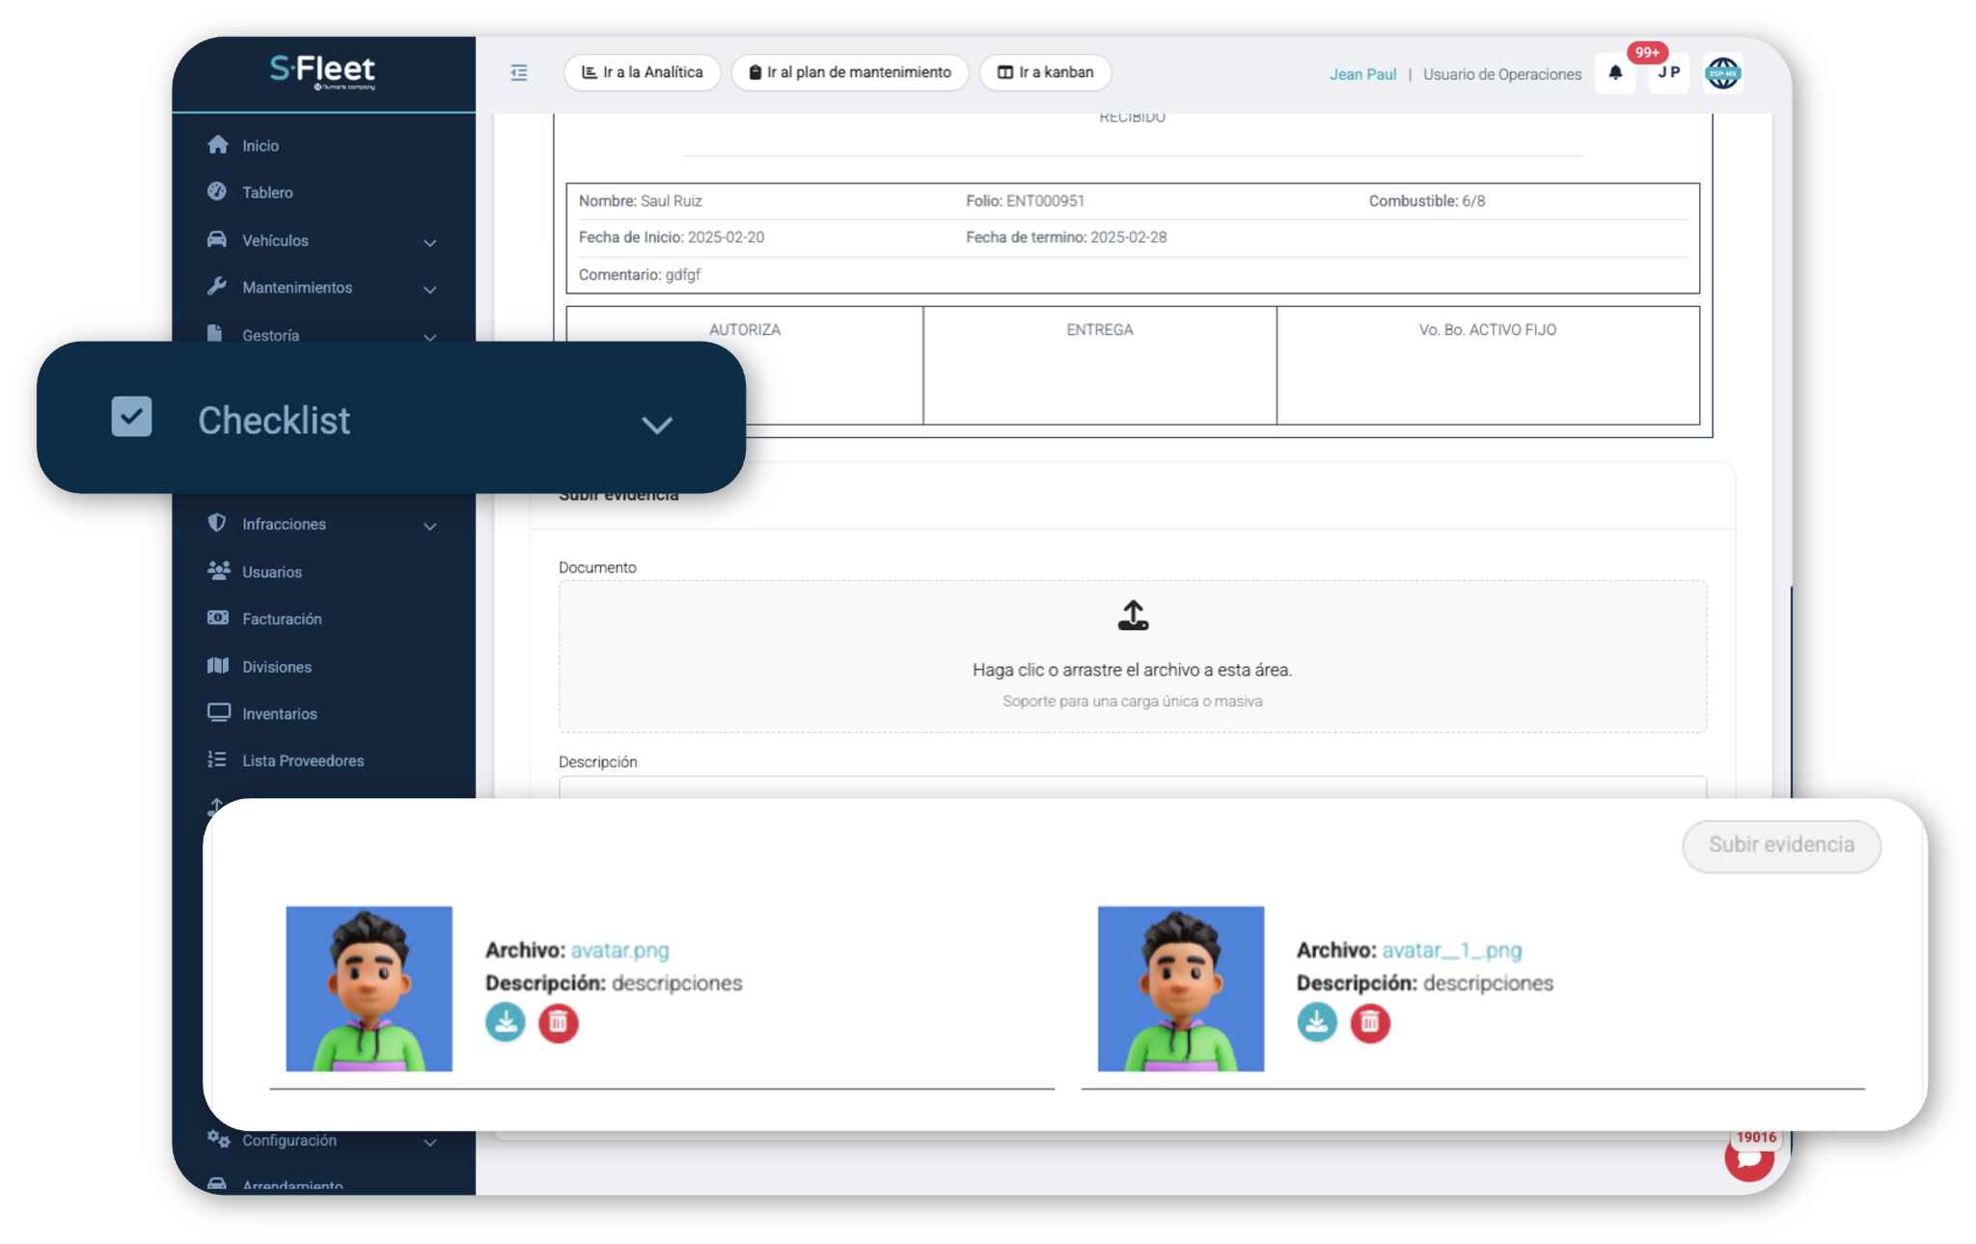
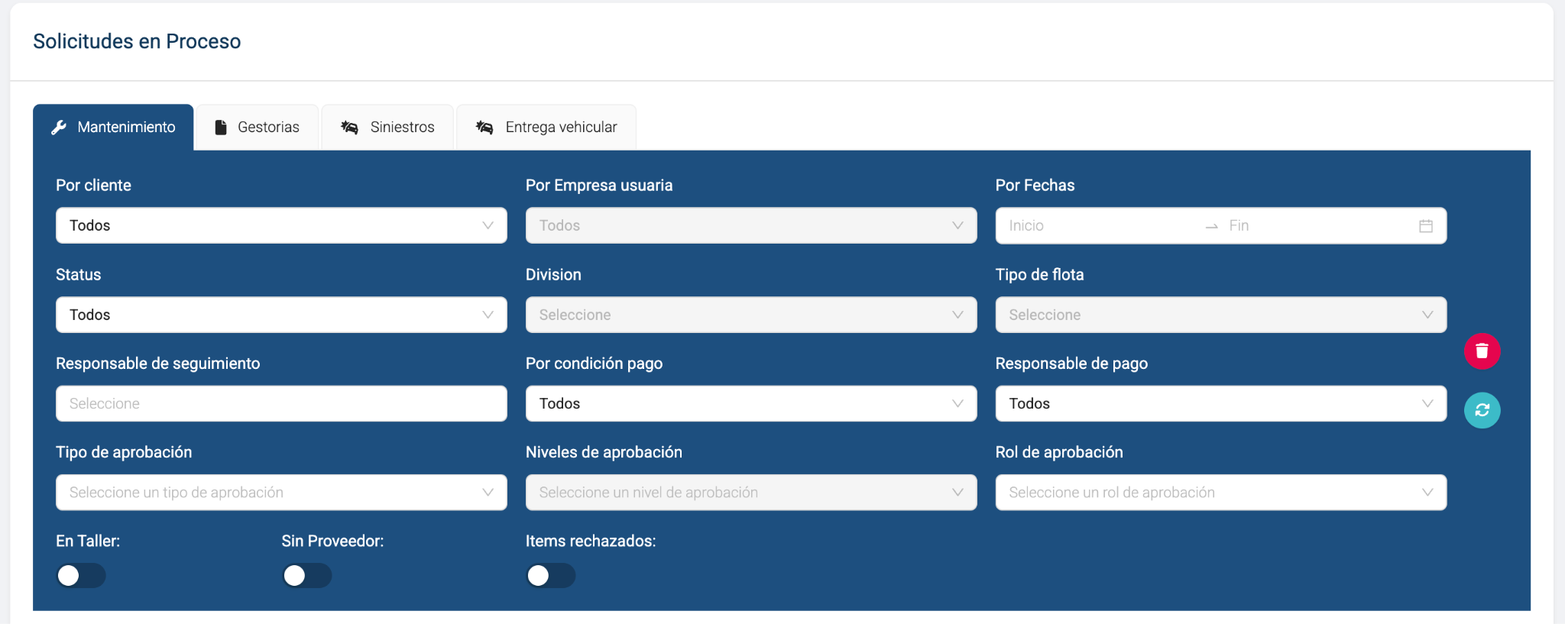
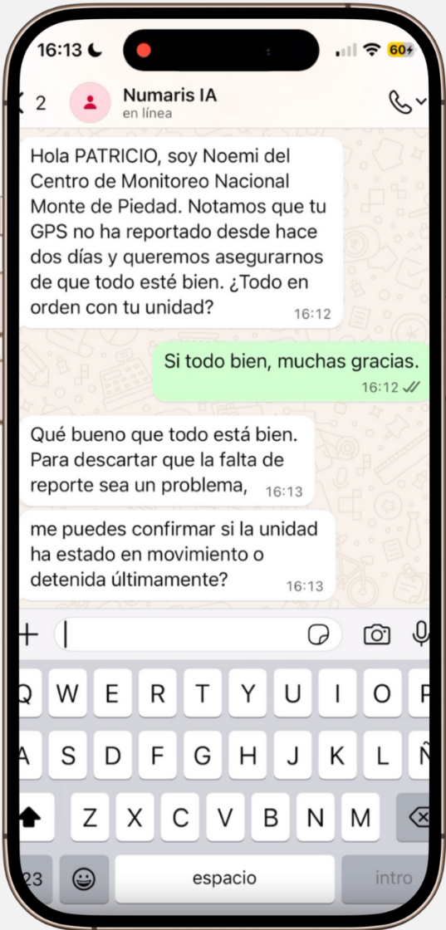
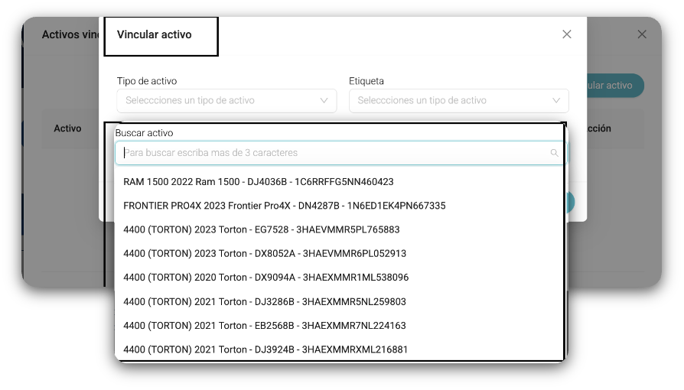

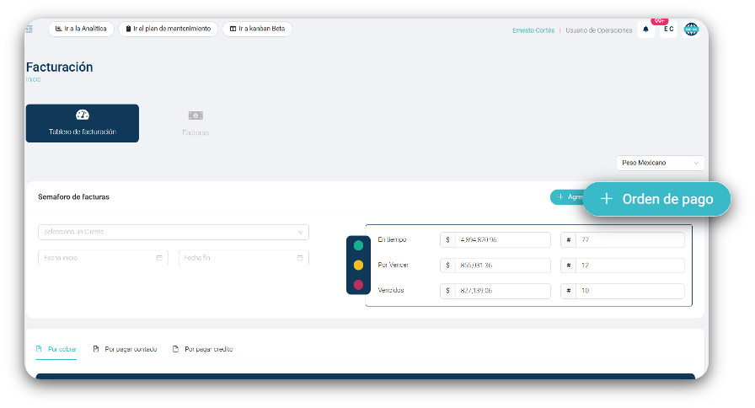

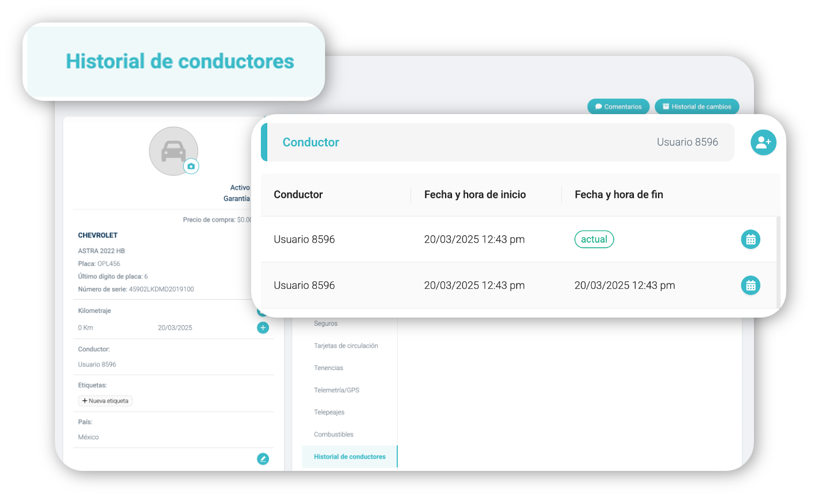
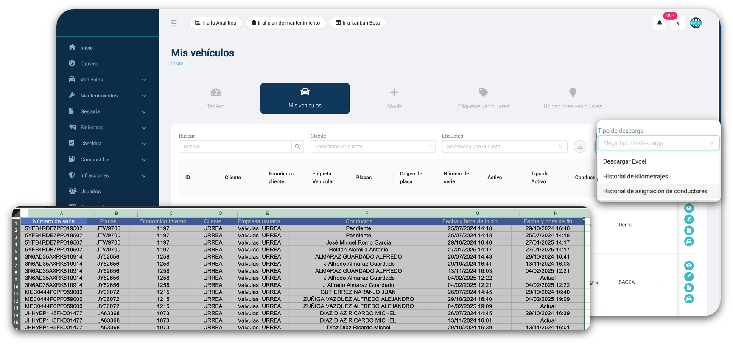
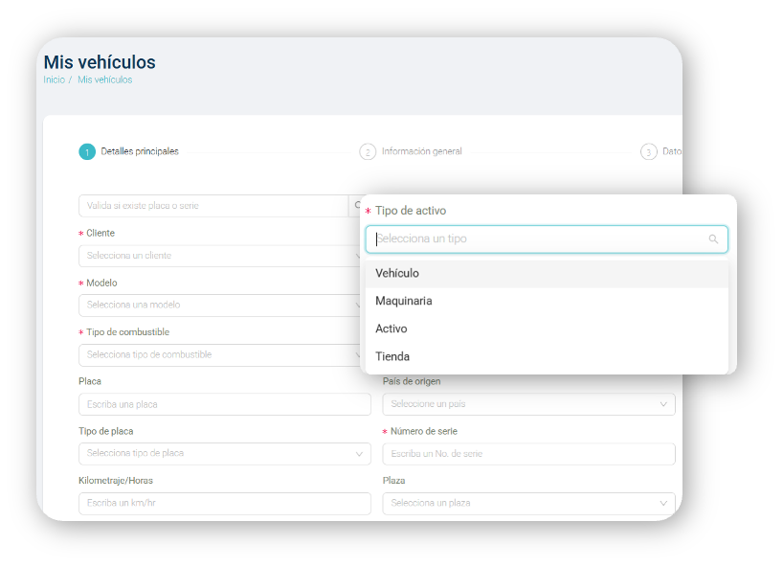

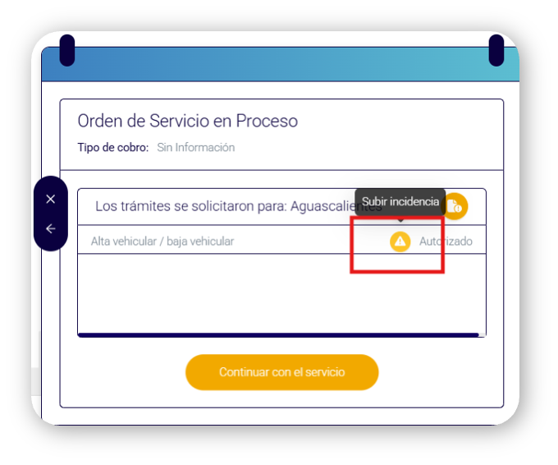

Mantenimiento
Checklist
IA: Atención inmediata a unidades desconectadas
Facturación
Vehículos
Gestorías

Slide 15

¿Dudas?
¡Acércate a nuestro stand y hablemos sobre tu flota!

